Slide 1

Aferição de Idade na Internet Brasileira
Pontos para discussão

Slide 2

Histórico
Compromissos do Estado brasileiro na 1ª Conferência Ministerial Global sobre o Fim da Violência contra Crianças (nov/2024)
Lançamento da Estratégia “Crescer em Paz” em parceria com o UNODC (abr/2025)
Comitê de Verificação de Idade (jun-dez/2025): 22 reuniões bilaterais com empresas, associações e organizações da sociedade civil
Comitê de Canal de Denúncia (mai-nov/2025): 17 reuniões bilaterais com empresas, associações e organizações da sociedade civil
Consulta Pública sobre Aferição de Idade (out-nov/2025): mais de 70 contribuições de empresas, associações, especialistas, organizações da sociedade civil e cidadãos
Reuniões bilaterais (desde out/2025): mais de 70, para mapeamento de dúvidas oriundas da Lei

Slide 3
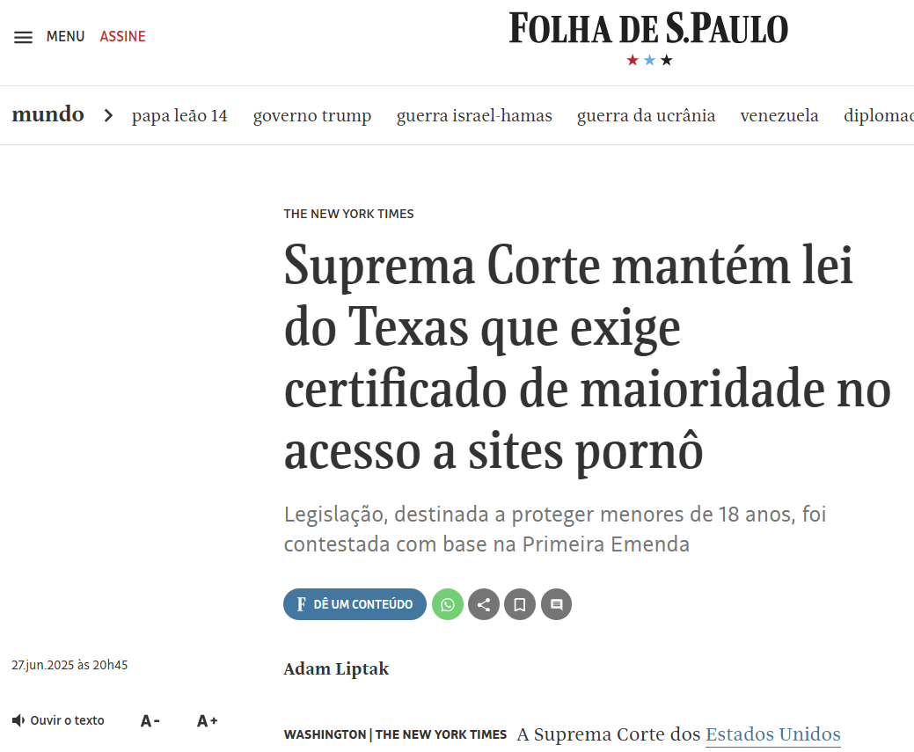
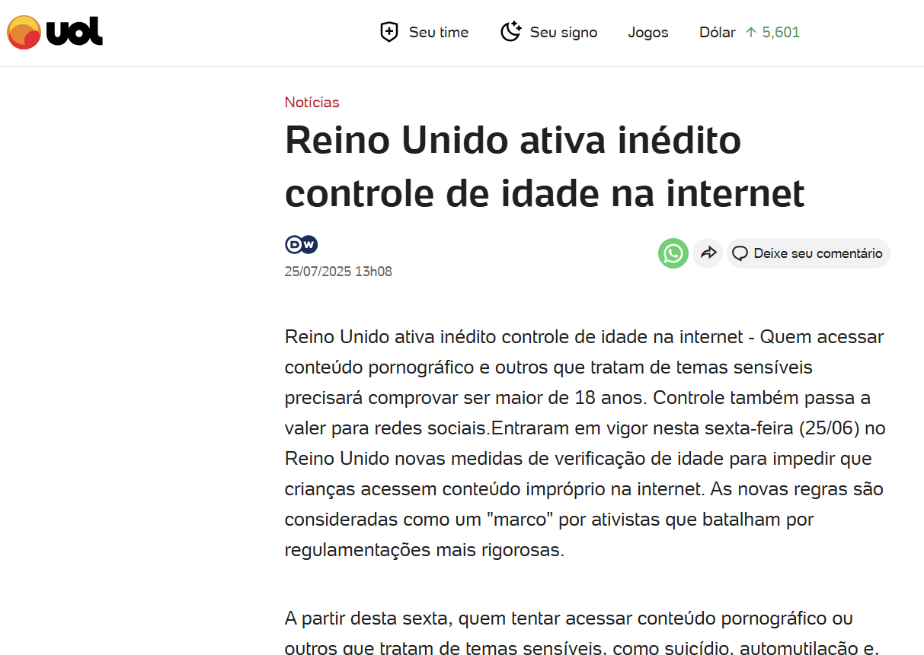

Slide 4
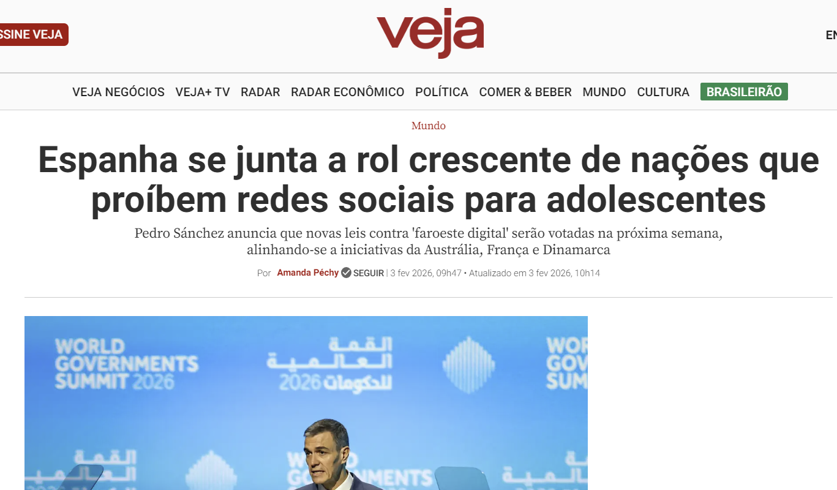
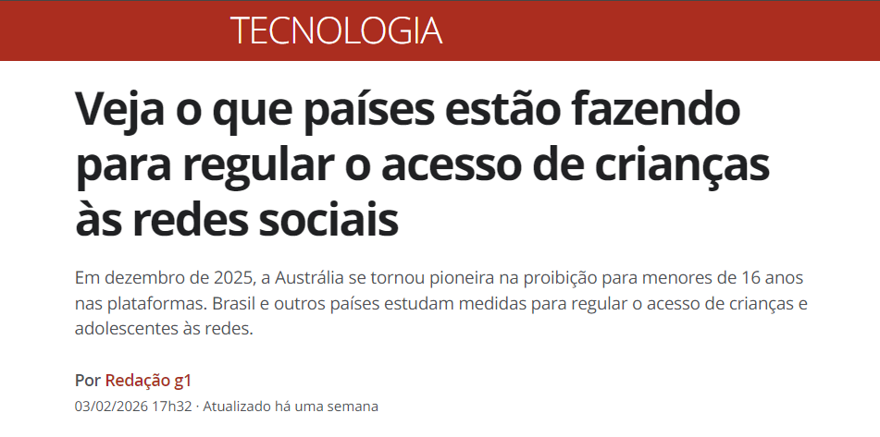

Slide 5
Aferição de idade - Cenário Internacional
Regiões | Norma | Tempo para adaptação e implementação
Austrália | Lei de Emenda à Segurança Online 2024 | 12 Meses
Reino Unido | Lei de Segurança Online 2023 | cerca de 21 Meses
Europa | Lei dos Serviços Digitais 2022 | cerca de 32 Meses
Estados Unidos | Lei de Garantia da Idade Digital (Califórnia) 2025 | 15 Meses

Slide 6
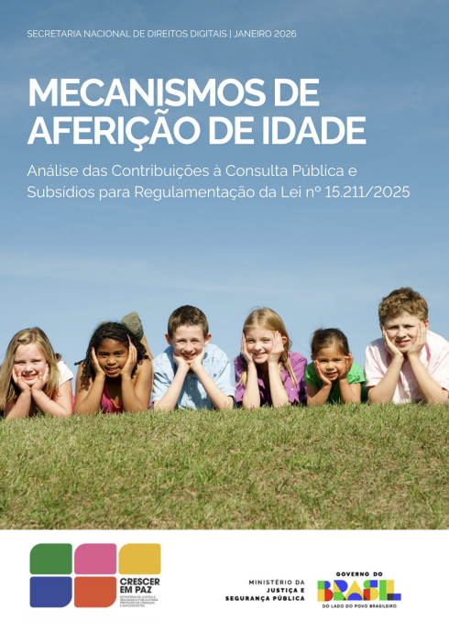


Slide 7
Contexto da Consulta Pública
Consulta realizada pela SEDIGI/MJSP.
Resulta do trabalho do Comitê Consultivo de especialistas, com participação da ANPD.
Subsídio para o processo de regulamentação da Lei nº 15.211/2025 (ECA Digital).
Objetivo: reunir insumos técnicos, jurídicos e sociais sobre mecanismos de garantia de idade (age assurance).
Metodologia:
- Classificação das contribuições em 9 eixos temáticos.
- Enfoque em tensões estruturais, riscos, soluções tecnológicas e governança.
Total de 70 participantes.

Slide 8
Distribuição
TABELA 2 — Distribuição Geográfica
TABELA 1 — Distribuição Setorial
Região | Nº | Percentual
Sudeste | 38 | 54,3%
Centro-Oeste | 11 | 15,7%
Nordeste | 8 | 11,4%
Sul | 5 | 7,1%
Norte | 2 | 2,9%
Internacional (EUA/Reino Unido) | 6 | 8,6%
Segmento | Nº | Percentual
Setor Privado | 29 | 41,4%
Sociedade Civil | 24 | 34,3%
Poder Público | 5 | 7,1%
Academia | 3 | 4,3%
Outros | 9 | 12,9%

Slide 9
Riscos e Impactos da
Verificação de Idade
Riscos
Vigilância comercial/estatal
Favorecimento de Honeypots biométricos
Treinamento de IA sem consentimento
Evasão (VPNs, deepfakes)
Impactos
Exclusão digital (câmeras ruins, baixa literacia, acesso offline)
Barreiras a PMEs (riscos de concentração de mercado)
Custo de soluções impactar no consumidor final
Fricção no uso e migração para ambientes não regulados

Slide 10
Recomendações Finais da Consulta
Abordagem Regulatória de Proporcionalidade ao Risco
→ Definição de "risco" não ficou esclarecida na consulta, havendo conflito do conceito entre setores
→ Proposta de uma matriz de risco escalonada
Modelo de Dupla Camadas:
→ SO/loja: emite sinal de idade
→ App: verificação pontual e robusta para aplicações de alto risco ou conteúdo restrito a maiores de 18 anos.
Vedar usos secundários dos dados
→ Minimização de dados e evitar a exploração comercial
Priorizar APIs abertas
→ Harmonizar com padrões internacionais e permitir interoperabilidade
→ Neutralidade tecnológica para evitar monopólios

Slide 11
Recomendações Finais da Consulta
Certificação e auditoria por terceiros independentes
"demonstrar, e não apenas declarar o atendimento à legislação"
→ Validar a segurança da ferramenta de verificação
→ "Verificadores Acreditados" para minimizar incidentes de segurança e criar ecossistema de fornecedores de alta qualidade
Sandbox regulatório (concordância absoluta entre os setores)
→ Testagem antes da obrigatoriedade
ZKP como padrão desejável (quando viável)
→ Proteção da identidade civil
Barreiras preventivas e proativas (safety by design)
→ Em contraposição com plataformas UGC, por exemplo, que aplicam modelo reativo de ação após a criança e adolescente estar exposto ao risco, com base em:
1) autodeclaração; 2) inferência e 3) verificação.

Slide 12
Proposta em discussão
Regulamento do ECA Digital

Slide 13

Discussão sobre o regime de tratamento de
conteúdos, produtos e serviços
​ | Impróprios ou inadequados​ | Proibidos​ | Ilegais​
Possível definição​ | Podem apresentar riscos, não sendo recomendados por faixa etária (vale o princípio da autonomia progressiva)​ | São lícitos, mas expressamente previstos em lei como vedados para crianças e adolescentes​ | Configuram conteúdo criminoso, mesmo que acessado por adultos​
Exemplos​ | Conteúdos audiovisuais de sexo/nudez, violência e drogas; funcionalidades interativas que podem provocar uso excessivo ou problemático​ | Álcool, cigarros, bets, armas e munições, pornografia, produtos eróticos, serviços de acompanhante, caixas de recompensa em jogos​ | Conteúdos de abuso e exploração sexual infantil, instigação ao suicídio, discurso de ódio, terrorismo, violência contra a mulher, etc.​
Medidas Aplicáveis | Classificação Indicativa; Segurança por padrão e desde a concepção; e Supervisão parental, bloqueios configuráveis e métodos que visem proporcionar a segurança digital | - Verificação de idade; e - Impedimento efetivo ao acesso, fruição ou consumo | Impõem deveres de remoção e comunicação às autoridades​

Slide 14
Conteúdo Adulto
ECA Digital manifestamente dispõe que deve ser preservada a liberdade de expressão
É considerado conteúdo pornográfico | NÃO é considerado conteúdo pornográfico
Nudez ou conteúdo sexualmente explícito com conotação sexual. | Obras audiovisuais que já seguem a Classificação Indicativa.
Sistemas automatizados/IA que permitem diálogos, imagens ou vídeos de teor sexual. | Conteúdos de natureza artística, educativa, informativa ou jornalística.
Se a ANPD verificar a finalidade preponderante ou os efeitos práticos do produto ou serviço. | Materiais de promoção da saúde ou prevenção de violências (ex: educação sexual).
 | Mídias sem imagem/vídeo: livros, eBooks, audiolivros, músicas e streamings de áudio.

Slide 15
Proposta por setor
Setores e Funcionalidades | Formas de Atendimento
Marketplaces e apps de entrega (álcool, cigarros, eróticos, etc.) | • Fazer aferição no ato do cadastro, bloqueando por padrão a visualização de produtos e serviços proibidos para c&a; OU • Fazer aferição no ato da conclusão da compra ao identificar conta de c&a.
Bets (Apostas) | • Fazer aferição e proibir a criação de cadastro de apostador c&a.. ** Lojas/Sistemas Operacionais: Devem derrubar apps não autorizados (por não fazerem aferição).
Conteúdo Adulto (Apps de relacionamento, acompanhantes, pornografia e IA de teor sexual) | • Fazer aferição de idade (vedada autodeclaração). • Vedar a criação de contas por c&a. • Remover contas operadas por c&a.
Jogos eletrônicos com "loot boxes" | • Realizar aferição de idade, impedindo conta de c&a; OU • Oferecer versão do jogo sem caixa de recompensa (neste caso, dispensa-se a aferição).
Streamings de obras audiovisuais (com controle editorial) | • Seguir as exigências de classificação indicativa. • Oferecer perfis infantis, bloqueios e mecanismos de supervisão parental.
Buscadores | Por padrão, ocultar ou tarjar conteúdo sexualmente explícito; e Exigir verificação de idade para desbloqueio, vedada a mera autodeclaração.
Redes Sociais | • Criar versões sem produtos/serviços proibidos ou publicidade relacionada; OU • Adotar mecanismos de aferição de idade. • Em todo caso, vincular contas de menores de 16 anos à conta de um adulto responsável.

Slide 16
Centro Nacional de Triagem de Notificações
Criada e regulamentada pelo Ministério da Justiça, situada e mantida na Polícia Federal
Atribuição de realizar de triagem unificada de comunicados, relatórios e denúncias de empresas, não de usuários.
  Dispensa notificação para provedores que já reportam a centrais nacionais de triagem de denúncia de outros países: evita duplicidade de comunicações
Disponibiliza as informações aos órgãos investigativos (polícias responsáveis) e aciona fluxos de acionamento de integrantes do Sistema de Garantias
MJSP regulamentará articulação entre o Centro, os integrantes do Sistema Único de Segurança Pública (Susp) e os demais órgãos que tenham competência para investigação dos crimes comunicados
Publicar relatórios agregados dos quantitativos de notificações recebidas e processadas.

Slide 17

SECRETARIA NACIONAL DE DIREITOS DIGITAIS

